Slide 1
SCRUM
Metodologías Ágiles

Slide 2
SCRUM - Intro
Artefactos
Pila del Producto (Producto Backlog)
Pila del Sprint (Sprint Backlog)
Sprint
Incremento del Producto .
Reuniones
Reunión de Planificación
Reunión de Revisión (DEMO)
Reunión de Retrospectiva (RETRO)
Reunión Diaria (Dayli)
Reunión de Refinamiento
Roles
Dueño del Producto (Product Owner)
Equipo de Construcción
Scrum Master
Interesados (StakeHolders)
‹#›

Slide 3
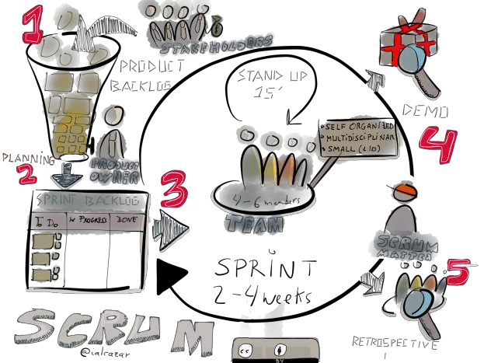
SCRUM - Esquema
StakeHolders
Product Backlog
DAILY
DEMO
Product Owner
RETRO
‹#›

Slide 4
SCRUM - Roles
Dueño del Producto (Product Owner)
El dueño de producto es el responsable de mantener la visión del producto que se va a construir maximizando la cantidad de valor entregado al finalizar cada Sprint.
Para mantener esa visión el dueño de producto tiene diferentes interlocutores a los que llamamos Stakeholders o Interesados en el proyecto.
Una de las funciones del dueño del producto es la de mantener la pila de producto o conjunto de funcionalidades actualizada y priorizada para que el equipo de construcción sepa en todo momento cuales son los elementos que aportan más valor a los usuarios.
Además, el dueño de producto asistirá a las reuniones de planificación y revisiones (DEMO) del sprint con el equipo de construcción para transmitir de una forma efectiva esta visión de producto a todos los implicados.
‹#›

Slide 5
SCRUM - Roles
Scrum Master
Facilitador de reuniones
Acompañante del equipo para ayudarle a resolver las problemáticas que se vaya encontrando a lo largo del proyecto.
Vigía del proceso que vela porque este se lleve a cabo sin olvidar que está pendiente de las personas que conforman el equipo.
Visión de la organización
Buenas dotes de comunicación y gestión de conflictos que ayuden al equipo a mejorar.
‹#›

Slide 6
SCRUM - Roles
Equipo de Construcción
Son los encargados de construir el producto.
Formado por desarrolladores, diseñadores, arquitectos, testers y cualquier persona que esté implicada de una u otra manera en la construcción del producto.
Las metodologías ágiles nos hablan de que estos equipos deben ser pequeños (de no más de 9 personas), multidisciplinares, es decir, que entre todos los miembros puedan dar servicio al proyecto y auto-organizados, es decir, que ellos mismos decidan la mejor manera de desarrollar su trabajo.
Algunas tareas típicas de auto- organización de estos equipos son la de asignación de tareas y estimación, así como el desglose técnico de los requisitos en tareas de bajo nivel.
‹#›

Slide 7
SCRUM - Roles
Clientes / Usuarios
Son todas aquellas personas que de una manera u otra utilizan el resultado de nuestro producto.
Usuarios y clientes que se conectarán a la aplicación para utilizarla.
Debemos distinguir a usuario (cualquier persona que utilice la aplicación) de cliente (aquella persona que realmente paga por ella).
‹#›

Slide 8
SCRUM - Artefactos
Pila del producto
Es el conjunto de requisitos o características que debe tener nuestro producto.
Contendrá todo lo que se considere aporta valor, aunque estará priorizado de arriba a abajo, donde arriba estarán los elementos más prioritarios y por ello, más detallados y desgranados.
En la parte inferior podremos tener elementos o requisitos que todavía no están muy claros.
‹#›

Slide 9
SCRUM - Artefactos
Pila del producto
Características (DEEP)
Las características que debe tener una buena Pila de Producto son:
Detallado.
PBIs próximos: suficiente grado de entendimiento
PBIs más alejados:menor detalle.
Estimado. La pila de producto es más que una lista de todo el trabajo a hacer, es una excelente herramienta de planificación.
Elementos arriba en la Pila: estimaciones más precisas
Elementos debajo en la Pila: estimaciones menos precisas.
‹#›

Slide 10
SCRUM - Artefactos
Pila del producto
Emergente.
Una pila de producto no es estática, sino que irá cambiando a lo largo del tiempo según vayamos aprendiendo más sobre el producto.
Se añadirán nuevos elementos
Se eliminarán elementos sin sentido
Se irán realizando repriorizaciones
Priorizado.
La pila de producto debería estar ordenada como sigue:
Elementos más importantes 🡪 parte superior de la pila
Elementos menos importantes 🡪 parte inferior de la pila
‹#›

Slide 11
SCRUM - Artefactos
Métodos de Priorización de la Pila del producto
Método MoSCoW
M: Must have (“deben entrar”)
S: Should have (“deberían entrar… no necesariamente en esta entrega).
C: Could have (“podrían entrar…”; son deseables…pero no estrictamente necesarios.
W: Won’t have (“seguro que no van a poder entrar…”)
Método Kano
Método ROI (Retorno de Inversión)
‹#›

Slide 12
SCRUM - Artefactos
Pila de Producto
Siguiente
Sprint
‹#›

Slide 13
SCRUM - Artefactos
PBIs (Product Backlogs Items)
Descripción Orden Estimación Valor
xxxxxxxxxxx xx xxxxxx xxx
xxxxxxxxxxx xx xxxxxx xxx
…………………. .. ……….. ……
(+) Información adicional:
- borrador de pantallas
- datos de encuestas
- gráficos
- etc.
‹#›

Slide 14
SCRUM - Artefactos
PBIs (Product Backlogs Items)
PBI’s 🡪 podrían ser “Historias de Usuario”, pero no necesariamente.
Historias de Usuario: “descripción simple y corta de una funcionalidad, expresada desde la perspectiva de la persona que desea cubrir esa necesidad, generalmente el usuario de nuestro sistema”.
Regla 3Cs:
C (Card): las Historias de Usuario se escriben en tarjetas (Corta)
C (Conversation): son el resultado final de una conversación; entre “equipo de construcción” y los “usuarios/clientes”.
C (Confirmación): a través de los “Criterios de Aceptación”.
‹#›

Slide 15
SCRUM - Artefactos
Sprint Backlog (Pila del Sprint)
Es el resultado de la Planificación al Inicio de cada Sprint.
Pendiente | En Progreso | Terminado
Mayor
Valor
PBIs
Tareas
Técnicas
‹#›

Slide 16
SCRUM - Artefactos
Incremento del Producto
Es el resultado de cada Sprint.
Caracteristicas del “Incremento del Producto”:
Potencialmente se pueda poner en Producción.
Aportar VALOR a nuestros clientes.
‹#›

Slide 17
SCRUM - Reuniones
Sprint
Duración de cada Sprint: conviene de duración fija (ritmo sostenido)
inicio del Sprint 🡪 inmediatamente con el fin del Sprint anterior.
(riesgo limitado: “costo de 1 mes calendario”)
‹#›

Slide 18
SCRUM - Reuniones
Reunión de Planificación
Sprints: 1 mes 🡪 Reunión de Planificación del Sprint: 8 horas
- Que puede entregarse en el incremento del Sprint?
Product Owner: explica al Equipo de Construcción
“funcionalidad a construir”
- Como se conseguirá realizar el trabajo para entregar el incremento propuesto?
PBIs 🡪 apertura en tareas técnicas
Conversación:
- mejor manera de realizarlas
- esfuerzo necesario
‹#›

Slide 19
SCRUM - Reuniones
Daily
Objetivo: delinear el plan para las próximas 24 hs.
- que hicieron el dia anterior?
- que van a hacer hoy?
- algún impedimento o dependencia para realizarlo?
Demo
Objetivo: Inspeccionar el Incremento (Delta) y adaptar la Pila de Producto si fuera necesario.
Sprint: 1 mes 🡪 Reunión (Demo): 4 horas
‹#›

Slide 20
SCRUM - Reuniones
RETRO
Esta reunión, sucede después de la Reunión de revisión y se llama Retrospectiva o RETRO. Es en la RETRO donde pondremos el foco en las personas y el proceso dejando a un lado el producto en sí que ya lo inspeccionamos en la DEMO.
A la RETRO deben acudir todos los miembros del Equipo Scrum, es decir, Dueño de Producto, Scrum Master y Equipo de Construcción.
La RETRO es facilitada por el Scrum Master, aunque en algunas ocasiones puede ser interesante que sea facilitada por otra persona para que el Scrum Master pueda también participar como un miembro más el equipo.
‹#›

Slide 21
SCRUM - Reuniones
Refinamiento
Objetivo: añadir detalle, estimaciones y orden a los PBIs (elementos de la Lista de Producto)
Cuando se hace la reunión? 🡪 lo decide el equipo SCRUM
puede ser:
- diferentes sesiones a lo largo del Sprint
- una sola reunión de varias horas
es un Proceso Contínuo de “Refinamiento”
‹#›

Slide 22
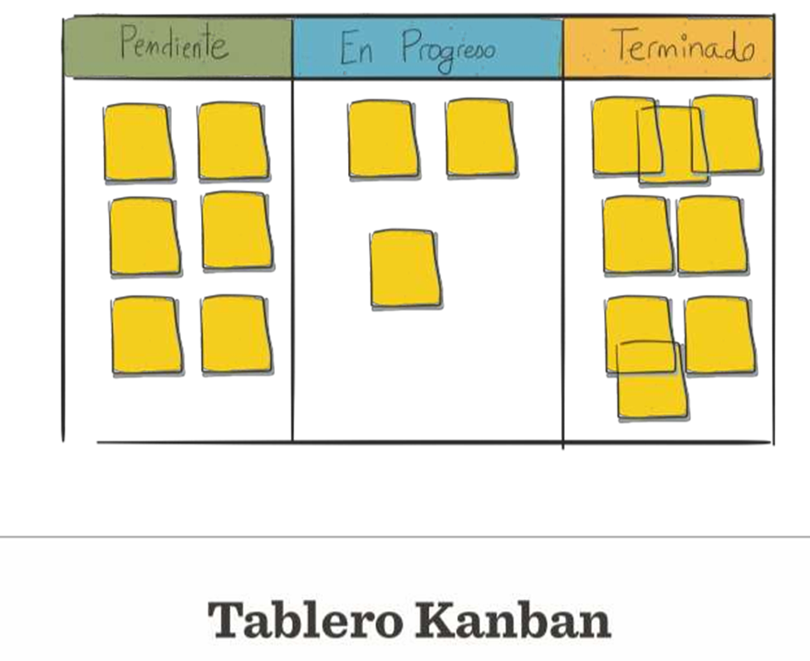
SCRUM - Kanban
‹#›

Slide 23
SCRUM - Kanban
Kanban se enfoca en la entrega de servicios de una organización - una o más personas colaboran para producir la entrega del servicio.
WIP (Work in Progress): se utiliza para prevenir la cantidad de trabajo máximo que se puede llevar a cabo.
Kanban utiliza mecanismos de señalización que representan los límites del trabajo en progreso (WIP, work in progress en inglés), los cuales previenen cuanto de más o de menos trabajo entra en el sistema, de este modo mejora el flujo de valor a los clientes.
Las políticas para limitar el WIP crean un sistema de arrastre: el trabajo es “arrastrado” al sistema cuando otro de los trabajos es completado y la capacidad queda disponible, en lugar de “empujar” estos trabajos al sistema cuando hay nuevo trabajo demandado.
‹#›

Slide 24
¿?
‹#›

